Slide 1
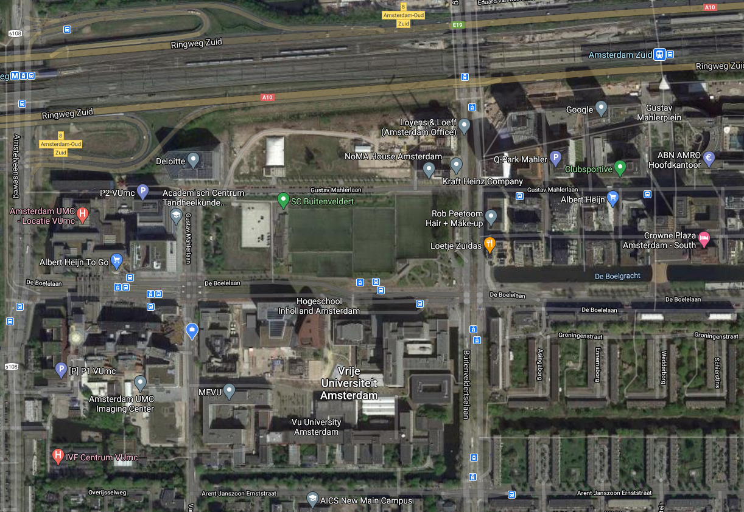
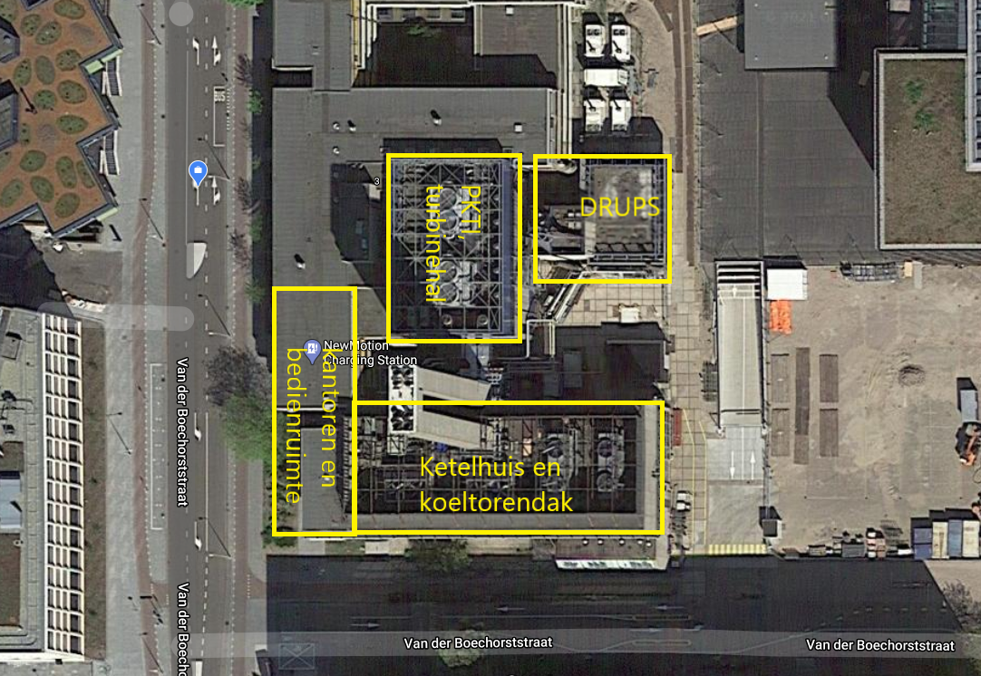

Slide 2
CCE installatie schematisch, levering aan gebouwen VU campus en AUMC (VUmc)
(Preferent) elektrisch net, garantie d.m.v. van:
Aansluiting op landelijk net
Noodopwekking d.m.v. DRUPS installatie
Backup opwekking d.m.v. gasturbines (PKTI)
Warmte opwekking d.m.v:
2 heetwaterketels 135°C
1 stoomketel met warmte wisselaars 135°C en 175°C
2 Afgassenketels op de gasturbines met warmte wisselaars 135°C en 175°C (PKTI)
Koude opwekking d.m.v.
2 centrifugaalcompressor koelmachines
2 schroefcompressor koelmachines met “koudebuffer”
2 Absorptiekoelmachines op stoom van de afgassenketels gasturbines (PKTI)
Hulp opwekking en levering van perslucht, diverse watersoorten en doorlevering aardgas.

Slide 3

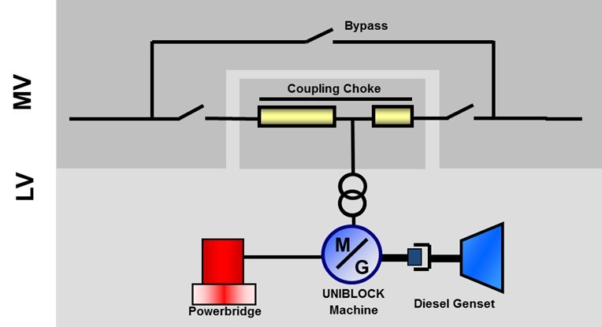
(Preferent) elektrisch net N+1, garantie d.m.v. van:
Aansluiting op het landelijk net
4 DRUPS in N+1 opstelling
Net
Preferent Net
2 gasturbine aangedreven generatoren

Slide 4

DRUPS als borging voor het preferente elektriciteitsnet
Sinds Januari 2021 wordt het preferente net geborgd door een DRUPS installatie
Bestaat uit 4 sets van 2000kW (N+1 opstelling).
Bij aanwezigheid landelijke net bewaakt de installatie het preferent net zonder diesel bedrijf
Bij uitval landelijk net zullen de dieselgeneratorsets gaan leveren
UNIBLOCK™ UBTD+ DRUPS installatie
Website met uitleg

Slide 5
Gasturbine installatie Mercury 50 (deel van de PKTI)
1 Basisframe
2 Gasturbine
3 Reductietandwielkast
4 Synchrone wisselstroomgenerator
5 Brandstoftoevoersysteem
6 Smeeroliesysteem
7 Package-controlekamer
8 Geluidsdichte turbogeneratoromkasting
9 Toegang tot omkasting dak en filtratiesysteem
10 Oliekoelsysteem
a) Smeerolie/luchtkoeler
11 Luchtfiltratiesysteem
(niet zichtbaar op de afbeelding)
Startsysteem
Turbotronic 4 besturingssysteem
Elektrisch systeem
Gaslekdetectiesysteem
Brandbestrijdingssysteem
Reinigingssysteem gasturbine

Slide 6
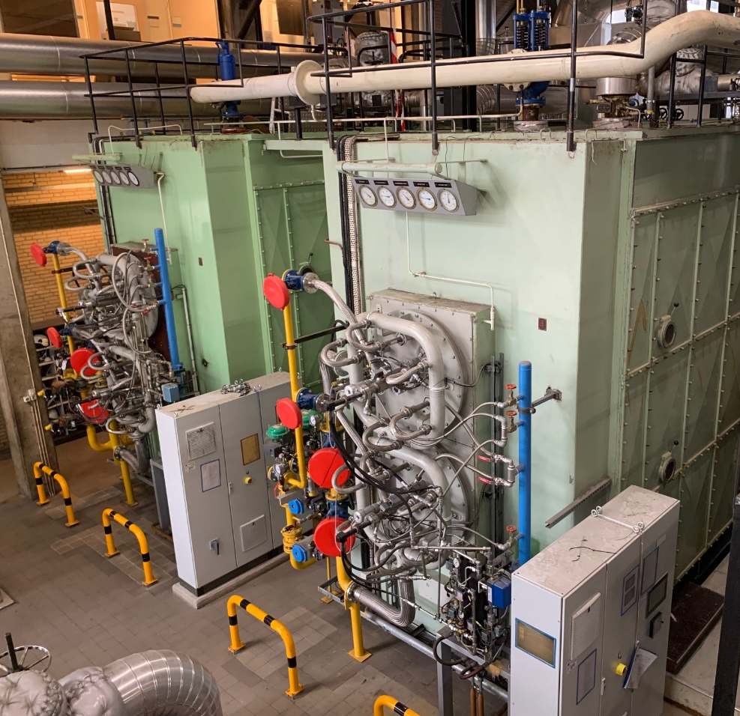
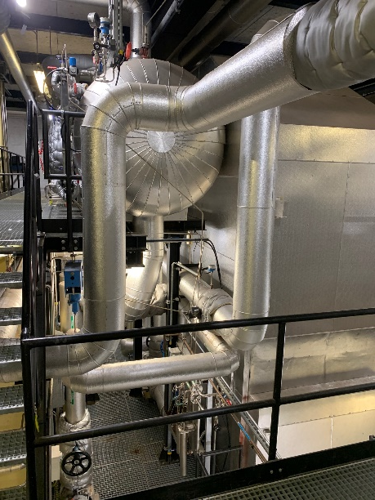
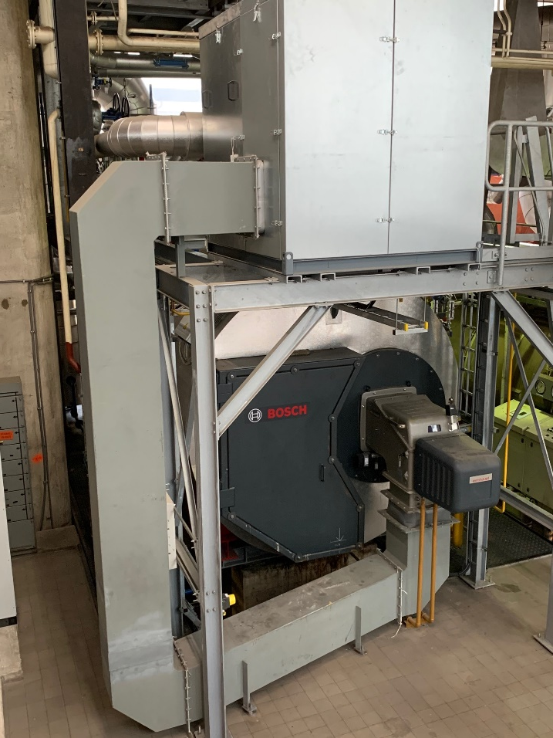
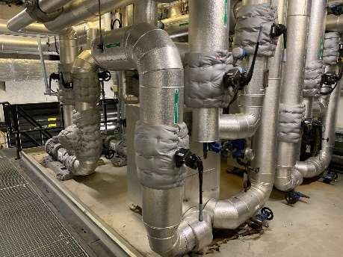
Warmte opwekking t.b.v. verbruikers op 2 temperatuur niveaus (135°C en 175°C)
Ketel 6, stoomketel met 135°C en 175°C warmtewisselaars
Ketels 4 en 5, heetwater ketels voor 135°C
2 afgassenketels met 135°C en 175°C warmtewisselaars

Slide 7
Stoomketel 6 met warmte wisselaars t.b.v. warmte levering
Primair:
  10MW 3 treks stoomketel fabrikant Bosch met economizer
  Brander Weishaupt type WKGL met gastraat
Secundair:
  135°C LT net warmte wisselaar met pomp
  175°C HT net warmte wisselaar met pomp

Slide 8
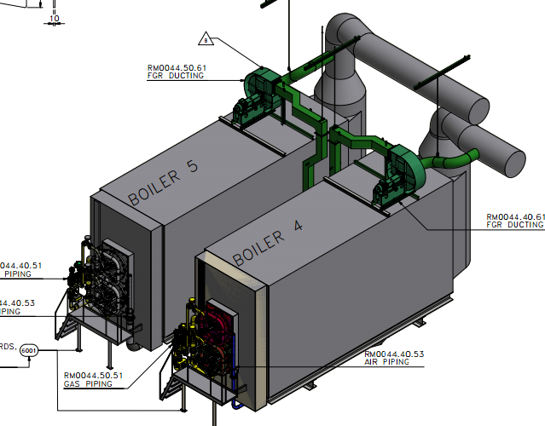
2 Heetwaterketels met pomp, leveren 135°C tbv warmtenet
Ketellichaam Fabrikant NEM (Nederlandse Elektrolasch Maatschappij) bouwjaar 1972
Branders vervangen 2017 door Stork Themeq “Low NOx” Impulse III.
Orginele pompen Merk Begemann

Slide 9
Afgassenketels achter de gasturbines (PKTI)
Afgassenketels fabrikaat Stork, met verdamper en economizer bundels
  Warmte levering via 135°C (LT) en 175°C (HT) via warmte wisselaars
  Stoomlevering voor absorptiekoelmachines (zie koude)

Slide 10
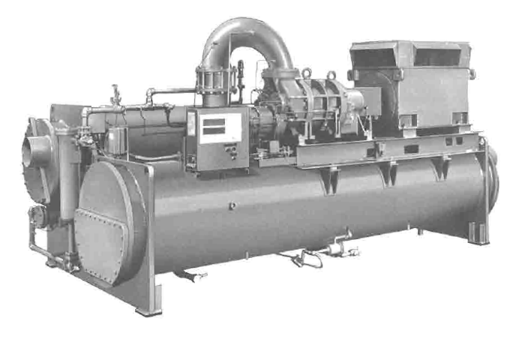
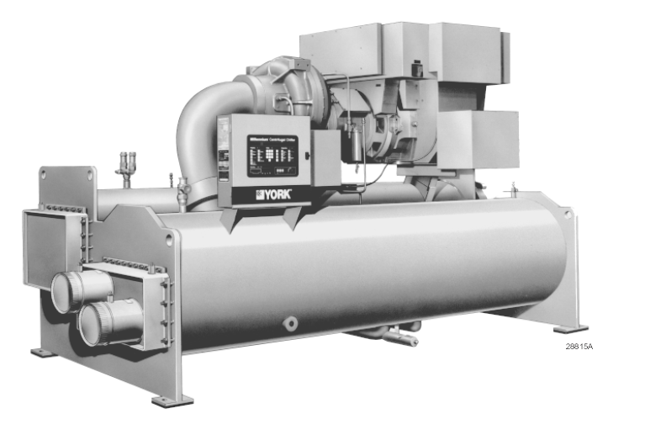
Koude opwekking d.m.v.:
2 York YS schroefcompressor koelmachines met buffer
2 York YK centrifugaalcompressor koelmachines
2 Stoom absorptie koelmachines achter de afgassenketels van de gasturbines

Slide 11
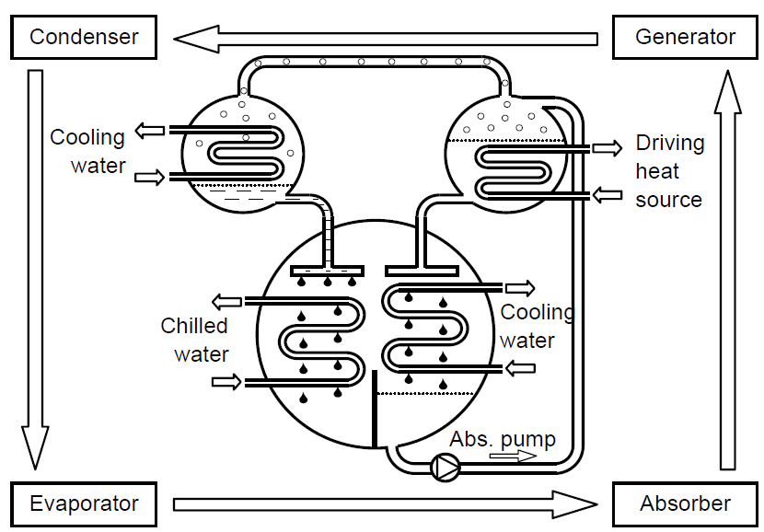
Absorptiekoelmachines achter de gasturbines (PKTI)
2 absorptiekoelmachine met stoomvoeding (heat source) vanuit de afgassenketels
  Model: TSA-16NK- 72
  Koelvermogen: 3,780 kW
  Werk temparaturen: 16°C / 6°C
  Flow: 325 ^{m3}/_{h}

Slide 12


